Slide 1


Отчёт о реализации направления
«Человеческий капитал»
Стратегии социально-экономического развития города Сургута до 2036 года
с целевыми ориентирами до 2050 года за 2024 год
Владимир Петрович Фризен, заместитель Главы города
Notes:
© Copyright Showeet.com

Slide 2






Цель направления - усиление накопленного человеческого капитала и привлечение нового интеллектуального капитала.
Векторы
Направление
«Человеческий капитал»
Notes:
© Copyright Showeet.com

Slide 3

Статистика достижения целевых показателей
и исполнения мероприятий
Notes:
© Copyright Showeet.com

Slide 4
Цель вектора - обеспечение доступного и качественного образования; выявление, поддержка и развитие способностей и талантов жителей города Сургута
Задачи вектора:
обеспечение доступного и качественного непрерывного образования;
достижение и поддержание нормативных показателей обеспеченности населения города объектами общего
и дополнительного образования;
привлечение инвестиций, направленных на развитие образования, в том числе посредством муниципально-частного партнерства;
создание условий для выявления, поддержки и развития способностей и талантов детей и молодежи;
обеспечение самоопределения и профессиональной ориентации обучающихся
Вектор «Образование»
Notes:
© Copyright Showeet.com

Slide 5

Целевые показатели
Доля потребителей, удовлетворенных услугами в сфере образования к 2026 году по плану – 58%.
24. Уровень удовлетворенности потребителей услугами в сфере образования
Доля потребителей, удовлетворенных услугами в сфере образования в 2024 году – 88,9%.
Notes:
© Copyright Showeet.com

Slide 6
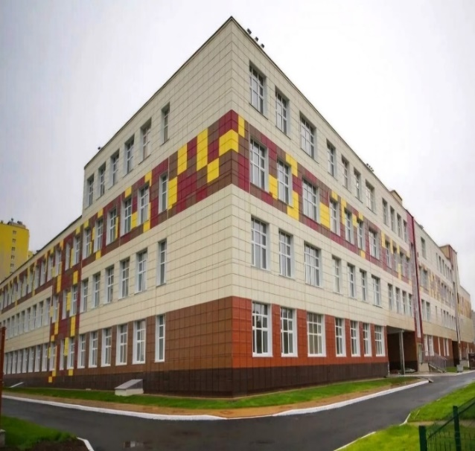
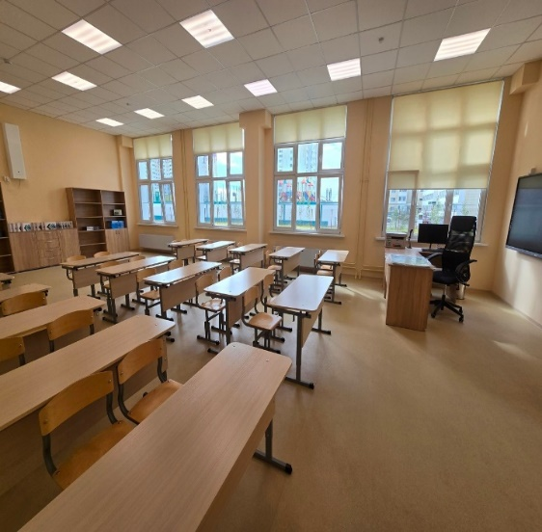
Целевые показатели
В 2024 году:
началось функционирование четвертого корпуса МБОУ СШ № 9 на 900 мест;
получено разрешение на ввод в эксплуатацию 2-х объектов образования:
детский сад в микрорайоне Марьина гора на 300 мест;
начальная школа – детский сад в поселке Голд Фиш на 100/200 мест
25. Обеспеченность населения местами в образовательных организациях дошкольного образования (план 2026 г. – 102,9; факт 2024 г. – 100,4)
26. Обеспеченность населения местами в общеобразовательных учреждениях (план 2026 г. – 68,0; факт 2024 г. – 61,1)
В рамках реализации Госпрограммы ведется строительство 4-х средних общеобразовательных школ:
Микрорайон | Мощность | Плановый срок ввода в эксплуатацию
микрорайон 20А | 1500 мест | 4 квартал 2024 г.
жилой район «Марьина гора» | 900 мест | 4 квартал 2025 г.
микрорайон 5А | 1500 мест | 1 квартал 2026 г.
жилой район Пойма-5 | 900 мест | 2 квартал 2027 г.
Notes:
© Copyright Showeet.com

Slide 7
Плановое значение к 2026 году - 42,8%
Целевые показатели
Фактическое значение на 2024 год - 40,2%
27. Обеспеченность населения местами дополнительного образования в учреждениях дополнительного образования
Согласно утвержденной муниципальной программе «Развитие образования в городе Сургуте» к 2036 году запланировано строительство 38 объектов дополнительного образования
В проекте бюджета на 2025-2027 годы предусмотрены средства на выполнение работ по капитальному ремонту объектов дополнительного образования на 2025 год
МАОУ ДО Центр плавания "Дельфин"
МАОУ ДО "Технополис"
Notes:
© Copyright Showeet.com

Slide 8

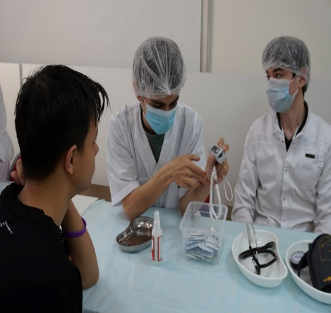
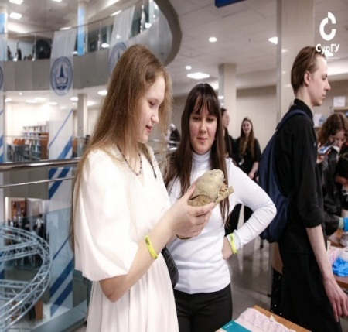
Целевые показатели
28. Доля педагогических работников общеобразовательных организаций, прошедших повышение квалификации, в том числе в центрах непрерывного повышения профессионального мастерства Плановое значение по данному показателю к 2026 году составляет 54,0%
29. Доля общеобразовательных учреждений, реализующих образовательные программы для 6 – 11-х классов, реализующих профориентационный минимум на продвинутом уровне
Плановое значение показателя на конец 2026 года должно составить 28,6% (10 общеобразовательных учреждений)
Notes:
© Copyright Showeet.com

Slide 9
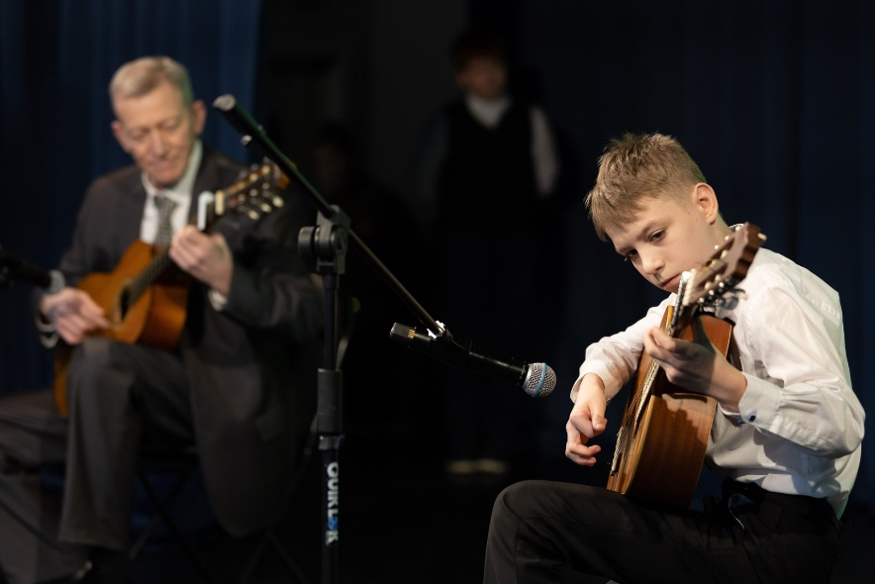
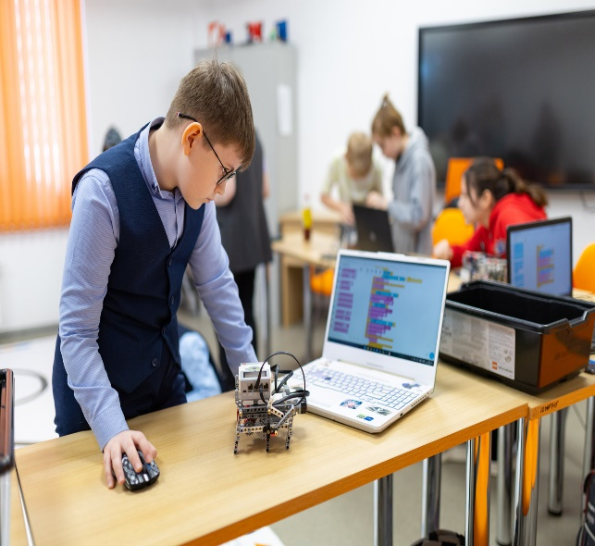
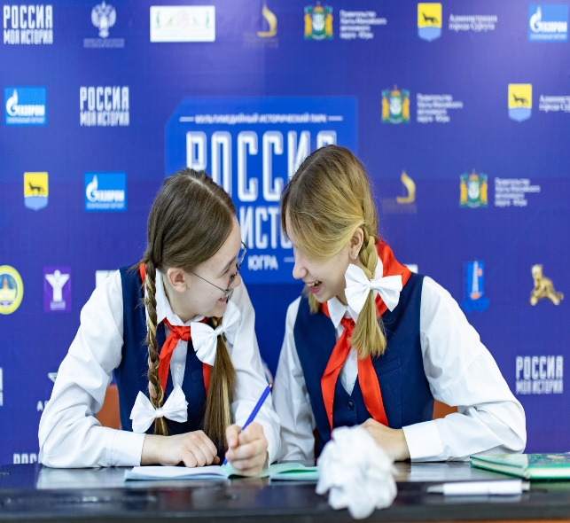
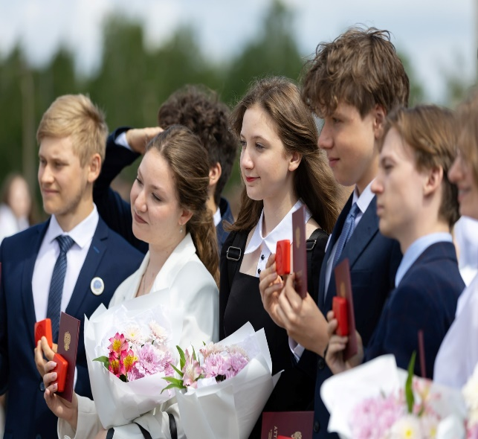
Целевые показатели
Плановое значение показателя на конец 2026 года должно составить 4,9%
30. Доля обучающихся 5 – 11-х классов, ставших победителями и призерами мероприятий регионального и федерального уровней, направленных на выявление и развитие интеллектуальных и творческих способностей, способностей к занятиям физической культурой и спортом
В 2024/25 учебном году доля обучающихся 5-11-х классов, ставших победителями и призерами мероприятий регионального и федерального уровней, составляет 4,8%
Notes:
© Copyright Showeet.com

Slide 10
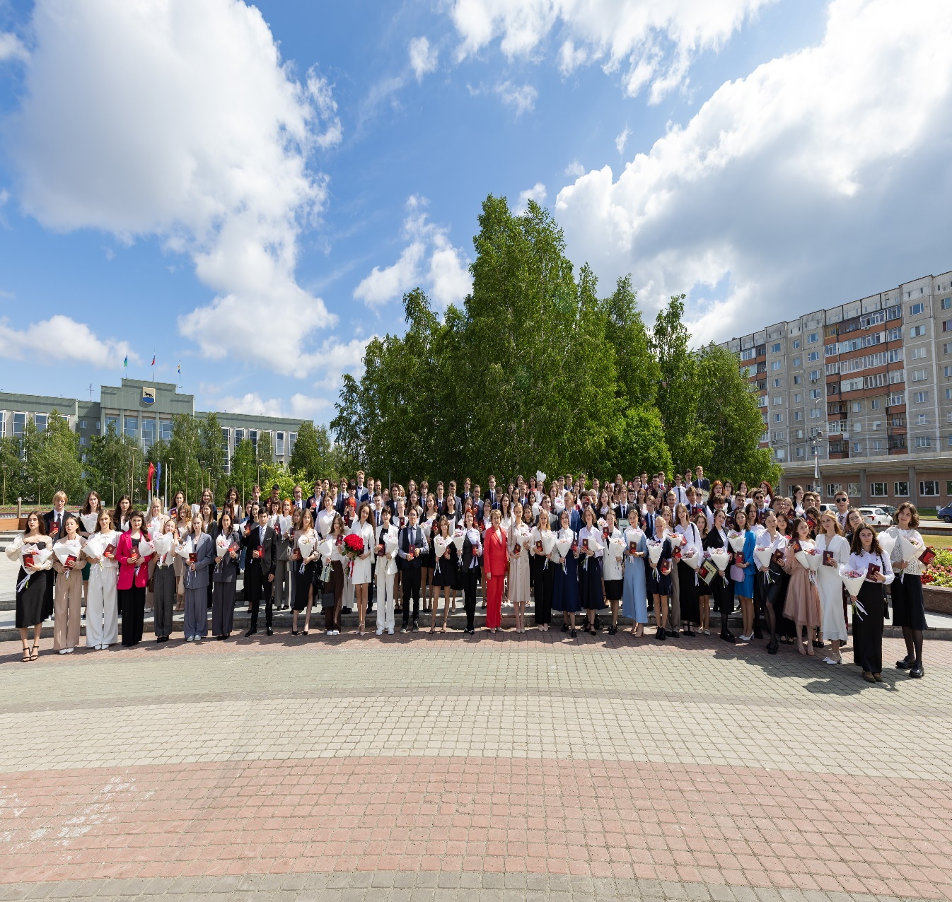
Целевые показатели
31. Доля выпускников 11-х классов, поступивших
в учреждения высшего и среднего профессионального образования
Плановое значение по данному показателю к 2026 году составляет 88,2%
В 2023 году доля выпускников 11-х классов, поступивших в учреждения высшего и среднего профессионального образования, составила 91,7%
Notes:
© Copyright Showeet.com

Slide 11
Цель вектора - становление города Сургута как центра притяжения молодежи.
Задачи вектора:
строительство многофункционального молодежного центра для создания условия для профессиональной и творческой самореализации молодежи (в том числе работающей и семейной), проведение на его базе просветительских мероприятий;
расширение сети молодежных центров;
создание условий (в том числе инфраструктурных) для возникновения и развития молодежных некоммерческих организаций, неформальных сообществ, объединений, клубов;
привлечение инвестиций, направленных на развитие инфраструктуры молодежной политики;
формирование системы мер по стимулированию притока молодежи и создания для нее комфортных условий работы, досуга.
Вектор «Молодежная политика»
Notes:
© Copyright Showeet.com

Slide 12
Целевые показатели
Доля потребителей, удовлетворенных услугами молодёжной политики к 2026 году
по плану – 90,4%.
33. Удовлетворенность населения услугами молодёжной политики
Доля потребителей, удовлетворенных услугами молодёжной политики в 2024 году – 89,02%.
Доля молодых людей, охваченных молодежными проектами и программами к 2026 году – 32,7%.
34. Доля молодых людей, охваченных молодежными проектами и программами
Доля молодых людей, охваченных молодежными проектами и программами в 2024 году – 32,8.
Notes:
© Copyright Showeet.com

Slide 13
Целевые показатели
Обеспеченность организациями в сфере молодежной политики к 2026 году
по плану – 27,3%.
35. Обеспеченность организациями в сфере молодежной политики
Обеспеченность организациями в сфере молодежной политики в 2024 году – 38,0%.
Notes:
© Copyright Showeet.com

Slide 14
Цель вектора - создание современной культурной среды для обеспечения доступа жителей
к культурным ценностям и услугам
Задачи вектора:
Повышение качества услуг в сфере культуры, модернизация имущественного комплекса учреждений
Разработка и внедрение новых форматов проведения культурно-массовых мероприятий
Привлечение инвестиций, направленных на развитие культуры
Продвижение на региональном и всероссийском уровнях
масштабных культурных проектов и событий
Использование инновационных информационных
и коммуникационных технологий
Вектор «Культура»
Notes:
© Copyright Showeet.com

Slide 15
Целевые показатели
Доля потребителей, удовлетворенных услугами в сфере культуры к 2026 году
по плану – 56,2%.
37. Уровень удовлетворенности населения качеством услуг организаций культуры, % от числа опрошенных
Доля потребителей, удовлетворенных услугами в сфере культуры в 2024 году – 90,0%.
Notes:
© Copyright Showeet.com

Slide 16
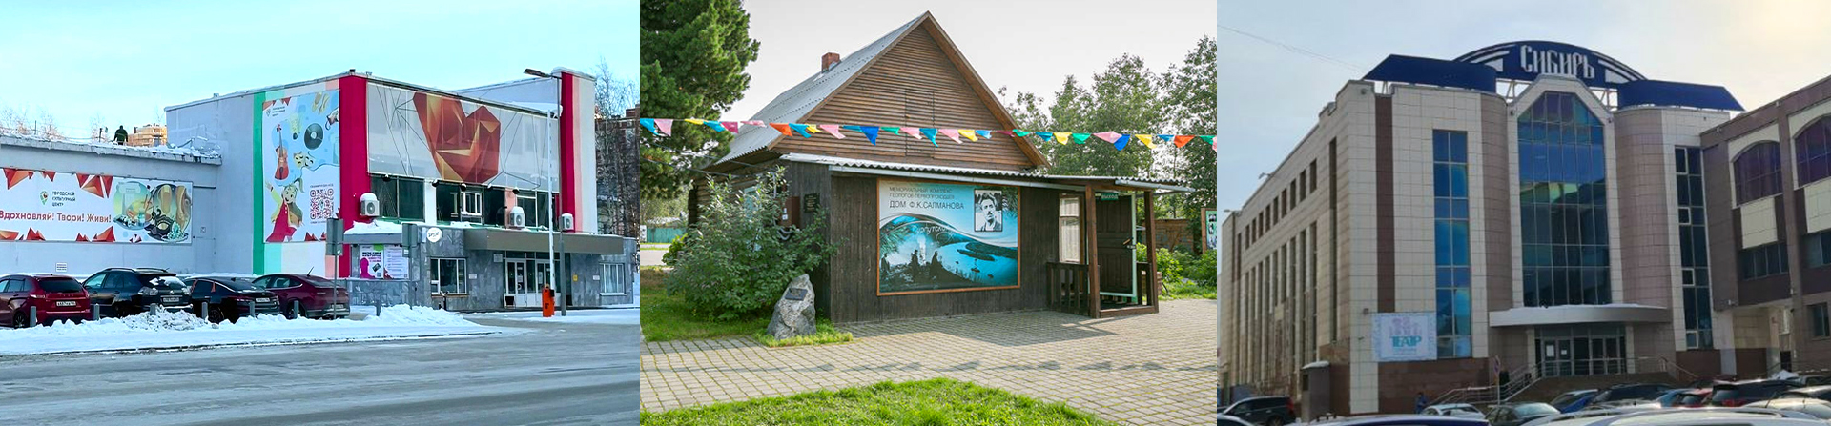
Целевые показатели
38. Обеспеченность населения организациями культуры, %
Стратегией развития города Сургута – 2050 к 2036 году запланировано поэтапное создание 49 объектов сферы культуры
Плановое значение к 2026 году 110,5%
Фактическое значение 2024 года
103,3%
Notes:
© Copyright Showeet.com

Slide 17
Цель вектора - создание единого спортивного пространства, равных возможностей для занятий физической культурой и спортом, совершенствование системы подготовки спортивного резерва
Вектор «Физическая культура и спорт»
Задачи вектора:
Развитие спортивной инфраструктуры
Привлечение инвестиций, направленных на развитие физической культуры и спорта, в том числе посредством муниципально-частного партнерства
Популяризация физической культуры как фактора здорового образа жизни
содействие совершенствованию системы подготовки спортивного резерва
Notes:
© Copyright Showeet.com

Slide 18
Целевые показатели
Доля потребителей, удовлетворенных услугами в сфере физической культуры и спорта к 2026 году
по плану – 70,0%.
39. Уровень удовлетворённости населения услугами в сфере физической культуры и спорта
Доля потребителей, удовлетворенных услугами в сфере физической культуры и спорта в 2024 году – 88,26%.
Notes:
© Copyright Showeet.com

Slide 19
Целевые показатели
40. Уровень обеспеченности граждан общедоступными спортивными сооружениями исходя из единовременной пропускной способности
Плановое значение к 2026 году - 26,2%
Факт в 2024 году – 26,9%
41. Уровень обеспеченности граждан спортивными сооружениями исходя из единовременной пропускной способности объектов спорта
Плановое значение показателя на конец 2026 года - 62,8%
Факт в 2024 году – 47,9%
Notes:
© Copyright Showeet.com

Slide 20
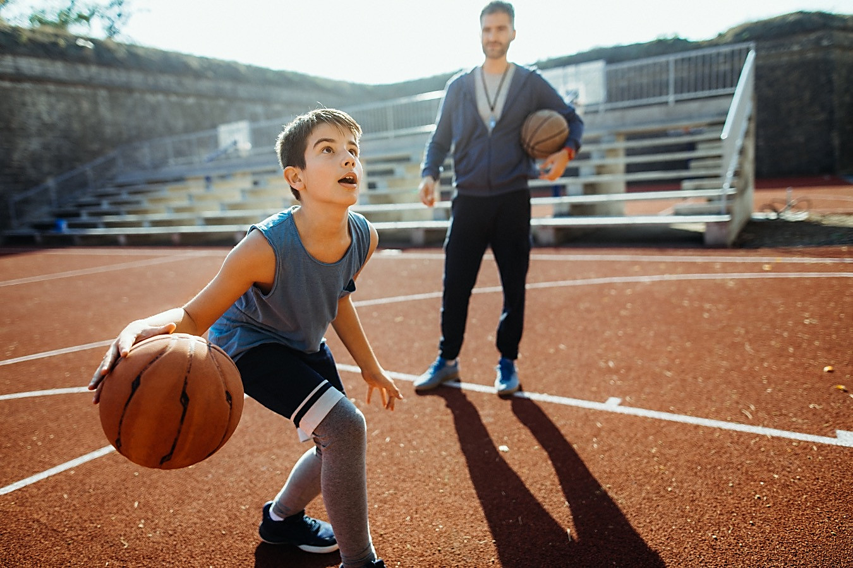
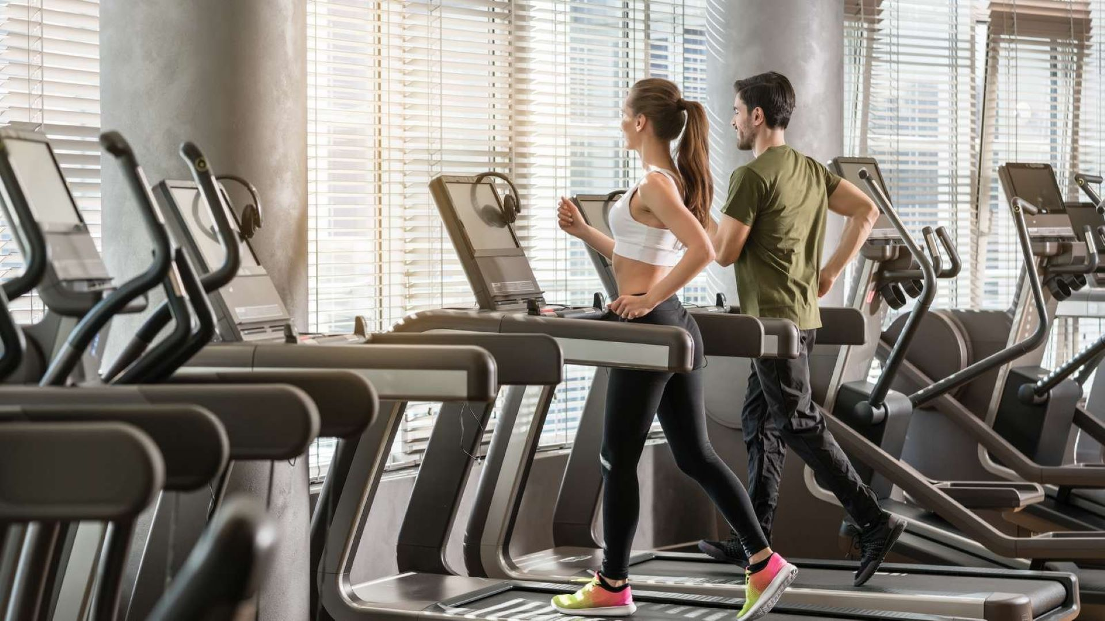
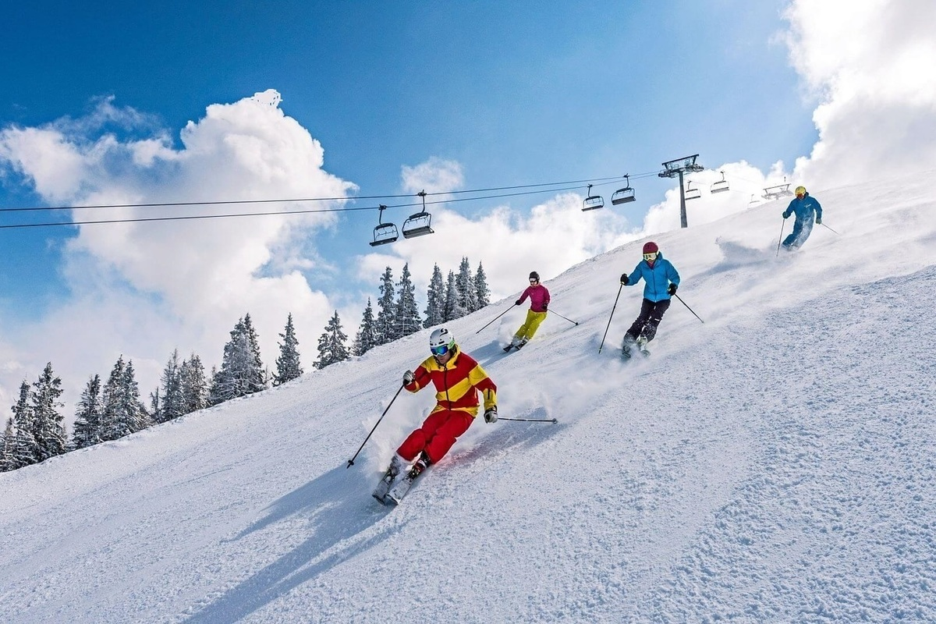
Целевые показатели
Плановое значение показателя на конец 2026 года должно составить 51,0%
42. Доля граждан, систематически занимающихся физической культурой и спортом (в численности постоянного населения города в возрасте 3 – 79 лет)
В 2024 году доля граждан, систематически занимающихся физической культурой и спортом, составляет 48,6%
Notes:
© Copyright Showeet.com

Slide 21
Причины не позволившие достичь плановых показателей по векторам
недостаточная инфраструктурная обеспеченность;
отставание концессионера от календарного плана производства работ по строительству;
задержка ввода в эксплуатацию объектов;
высокий процент износа конструкций зданий, инженерных сетей муниципальных объектов, необходимость производства капитального ремонта;
длительные ремонтные работы в течение 2024 года на объектах подведомственных учреждений.
«Образование»
«Культура»
«Физическая культура и спорт»
Notes:
© Copyright Showeet.com

Slide 22
Цель вектора – укрепление общественного здоровья
Задачи вектора:
формирование у населения современного уровня знаний о рациональном и полноценном питании;
формирование у населения мотивации к отказу от злоупотребления алкогольной продукцией и табачными изделиями, от немедицинского потребления наркотических средств и психотропных веществ;
информирование населения о здоровом образе жизни;
повышение информированности населения о факторах риска развития заболеваний и мерах профилактики;
создание условий для занятий физической культурой и спортом
Вектор «Общественное здоровье»
Notes:
© Copyright Showeet.com

Slide 23


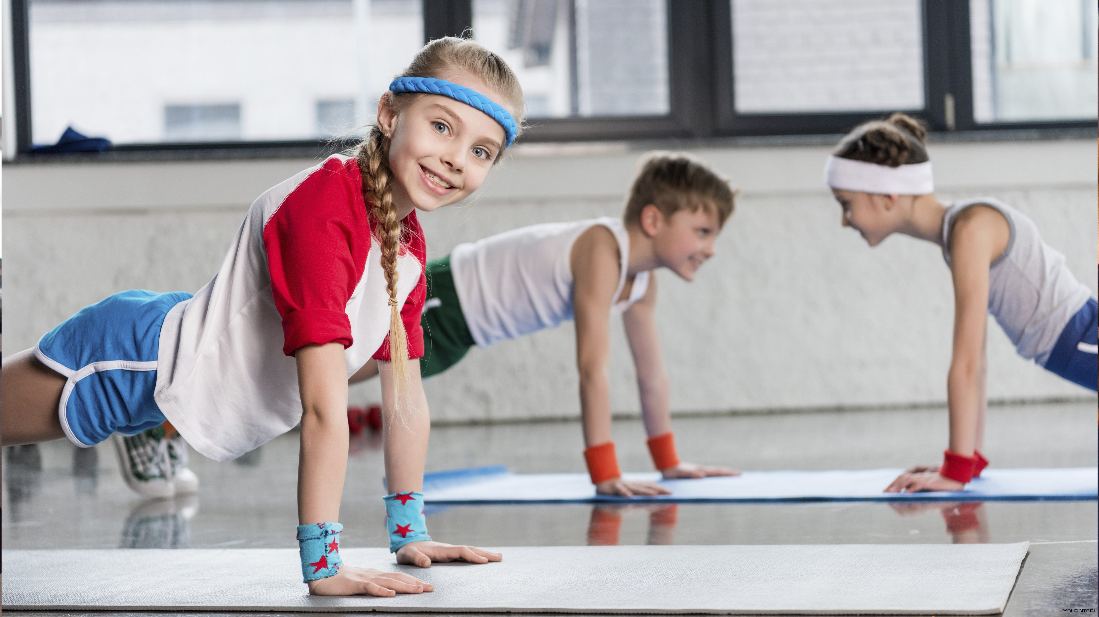

Целевые показатели
Плановое значение показателя на конец 2026 года должно составить 80,0%
43. Доля граждан–участников мероприятий, замотивированных к ведению здорового образа жизни
В 2024 году доля граждан, систематически занимающихся физической культурой и спортом, составляет 80,1%
Notes:
© Copyright Showeet.com

Slide 24
«Развитие способностей и талантов детей и молодежи» (вектор «Образование») – реализация мероприятий, направленных на поддержку талантливых детей и молодёжи.
«Создание современной инфраструктуры для молодёжи» (вектор «Молодёжная политика») – создание центра патриотического воспитания «Авангард» на базе «Сибирского легиона». В 2024 году проектные работы не завершены.
Флагманские проекты
«Сургут – культурное пространство ХМАО – Югры» (вектор «Культура») – реконструкция к 2028 году 1 объекта культуры, строительство к 2036 году 4 объектов культуры.
«#вАтмосфереСпорта» (вектор «Физическая культура и спорт» – формирование у населения устойчивого интереса к регулярным занятиям физической культурой и спортом, здоровому образу жизни.
Notes:
© Copyright Showeet.com

